Slide 2
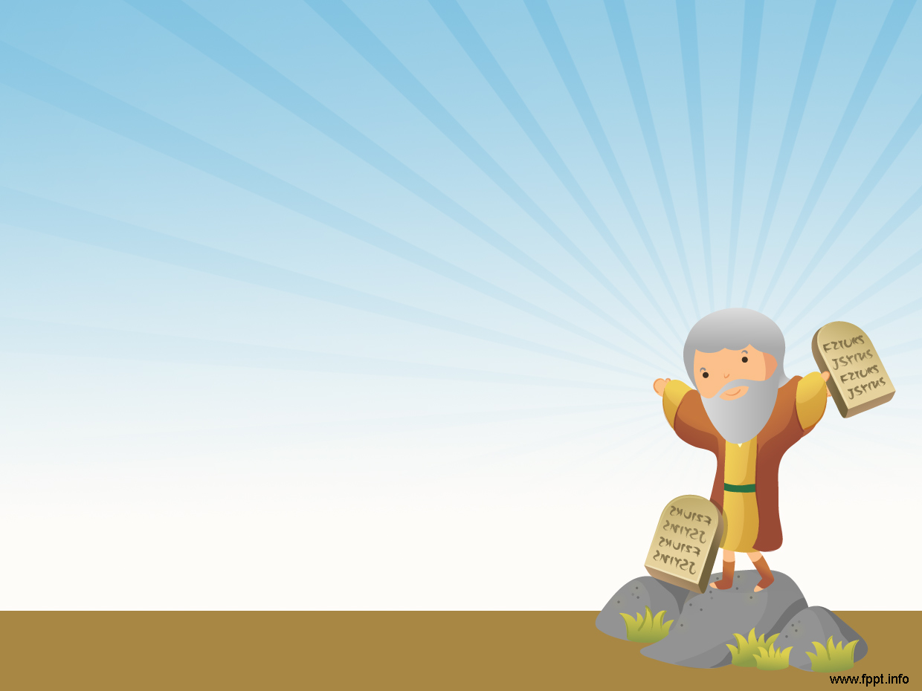
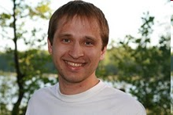

Церковь святого
Аджайла
Andrei Solntsev

Slide 3
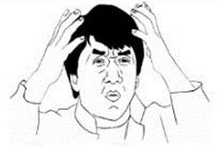
Аджайл - это
То, о чём
все говорят,
но
никто не понимает.

Slide 4
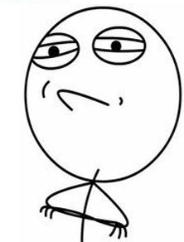
Аджайл – это
Слово – приманка
для клиента

Slide 5
Аджайл – это
Слово – приманка
для рекрутера

Slide 6

Аджайл – это
Когда
не пишут
документацию

Slide 7
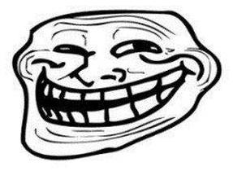
Для аджайл
Нужна
крутая
команда

Slide 8
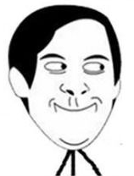
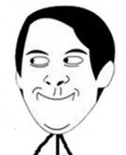
В аджайл
Нет тестеров
Нет багов

Slide 9
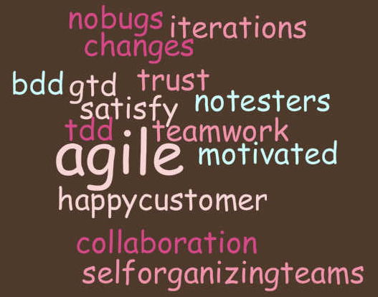

Мантра аджайл

Slide 10
Манифест аджайл
>
Взаимодействие
Работающее ПО
Сотр. с заказчиком
Изменения
Процессы
Документация
Контракт
Следование плану
>
>
>
http://www.agilemanifesto.org/

Slide 11
Манифест аджайл
>
Работающее ПО
Сотр. с заказчиком
Изменения
Нет процессов
Документация
Контракт
Следование плану
>
>
>
http://www.agilemanifesto.org/

Slide 12
Манифест аджайл
>
Сотр. с заказчиком
Изменения
Нет процессов
Нет документации
Контракт
Следование плану
>
>
>
http://www.agilemanifesto.org/

Slide 13
Манифест аджайл
>
Изменения
Нет процессов
Нет документации
Нет обязательств
Следование плану
>
>
>
http://www.agilemanifesto.org/

Slide 14
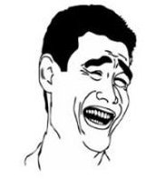
Манифест аджайл
>
Нет процессов
Нет документации
Нет обязательств
Нет плана
>
>
>
Аджайл =
абы как
http://www.agilemanifesto.org/

Slide 15
Путь аджайл
Тише едешь
-
дальше будешь
Путь самурая
Гибкий путь

Slide 16
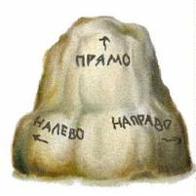
Fragile
waterfall
Agile
Ошибки
Запутанная система
Нечитаемый код
Плохие отношения
Процесс
Документация
Договор
Чёткий план
Взаимодействие
Работающее ПО
Обратная связь
Доверие
Боязнь изменений
Готовность
к изменениям

Slide 17
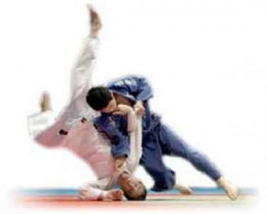
Формула аджайл
Гибкое
планирование
Суровая
дисциплина
X

Slide 18
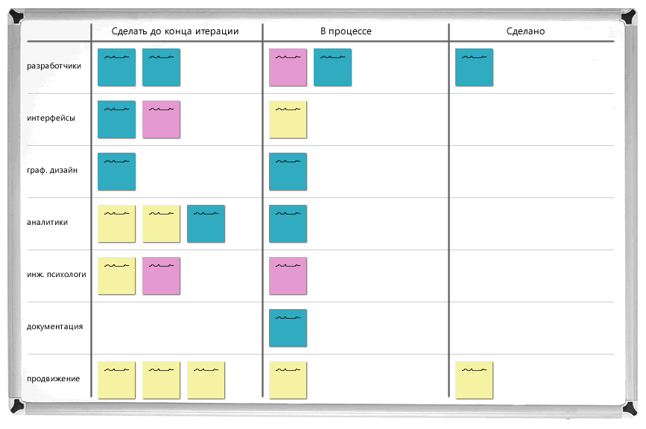



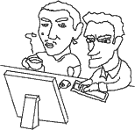


Круговорот
Аджайл
Истории
Приёмочные критерии
Маленькие шаги
Итерации
Заказчик
Простые решения
Минимум телодвижений
Чистый код
Авто тесты
Непрерывная интеграция
Парное
программирование

Slide 19
Тест на агильность
Как вы ставите изменения в БД?
Пишите юнит- и приёмочные тесты?
  Разработчики?
Разработчики запускают тесты?
  До коммита?
Могут ли разработчики предложить более простое решение?
  Заказчику?

Slide 20
Тест на агильность
Пишите комментарии в коде?
Пишите Story ID в commit message?
Коллективное владение кодом?
Можете настроить проект за 20 минут?

Slide 21
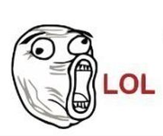
Анти-паттерны
Мы написали клёвую подсистему FOO!
Кто её использует?
Ну... Пока никто...

Slide 22
Анти-паттерны
(Разработчик): Готово!
И что, работает?
Ну... Пока не совсем...

Slide 23
Анти-паттерны
(Разработчик): Готово!
И что, работает?
Да!
Откуда ты знаешь?
Ну... Я так думаю...

Slide 24
Анти-паттерны
(Заказчик): Напишите документацию!
Кто именно будет её читать?
Ну... Мы ещё пока не решили...

Slide 25
Анти-паттерны
(Тестерам): Тесты зелёные?
Мы их не можем запустить...
Админы релиз не поставили...

Slide 26
Анти-паттерны
(Разработчики ДБ)
Структура ДБ финализирована
Можете начинать разработку веба

Slide 27
Анти-паттерны
У вас в фирме пишут тесты?
Нет, нам некогда...
Мы и так нифига не успеваем...
Тесты
Резко уменьшается багфиксинг
Заставляют думать
Лучший дизайн
Безопасные изменения в будущем
Стабильная скорость разработки

Slide 28
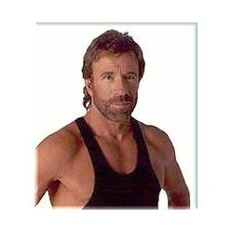
Авто тесты
Чак Норрис не ходит на охоту
охота = возможность ошибки
Чак Норрис ходит убивать!
Вот так и мы с тестами!

Slide 29
Церковь святого аджайла
Это не вопрос веры
Аджайл работает
Теперь вы знаете, как

Slide 30
Аджайл в картинках

Slide 31
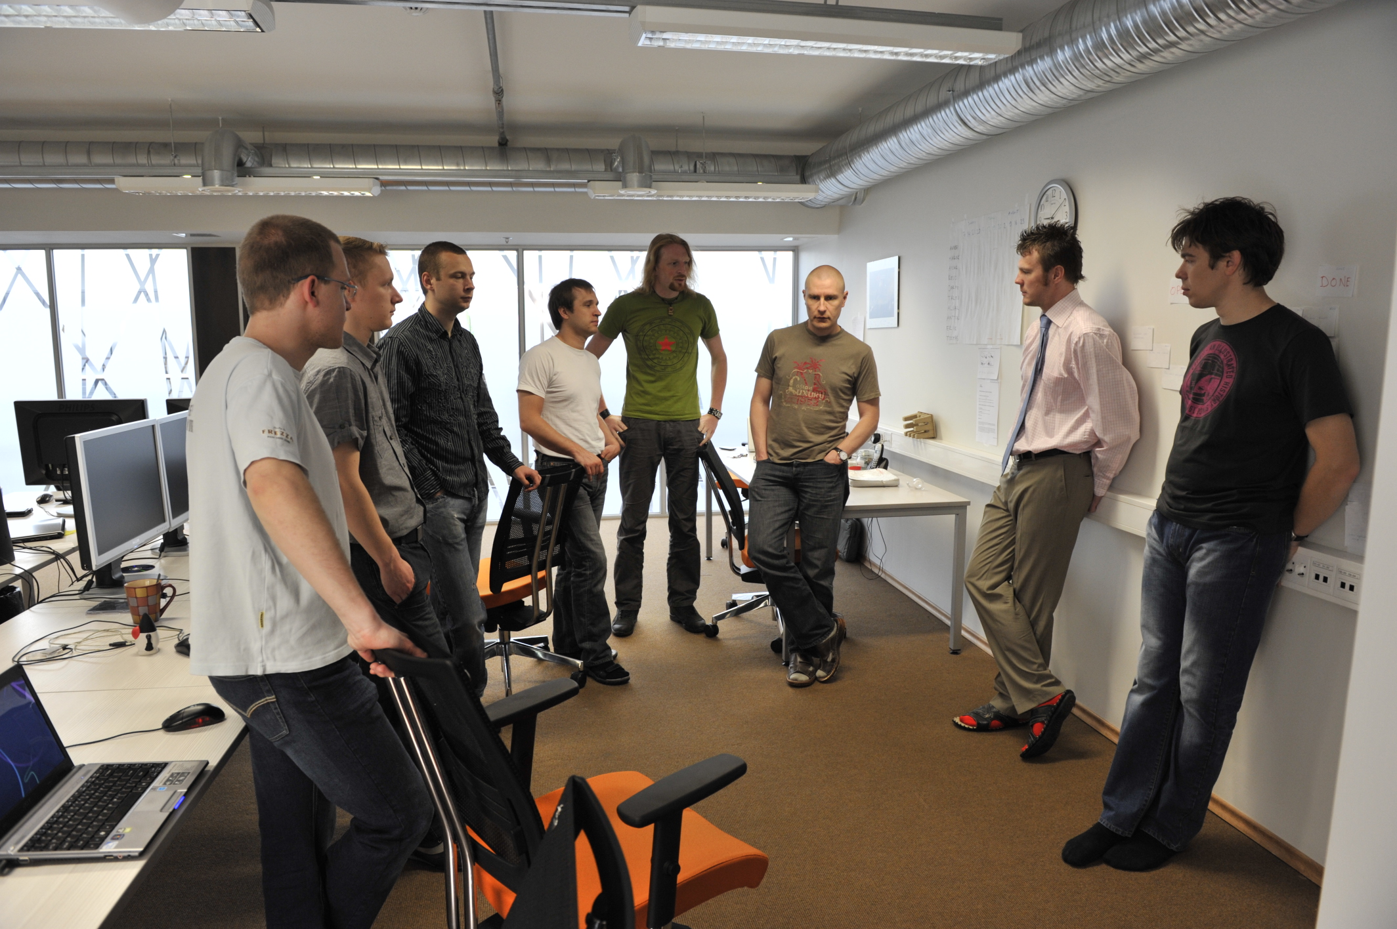
Стэндап

Slide 32
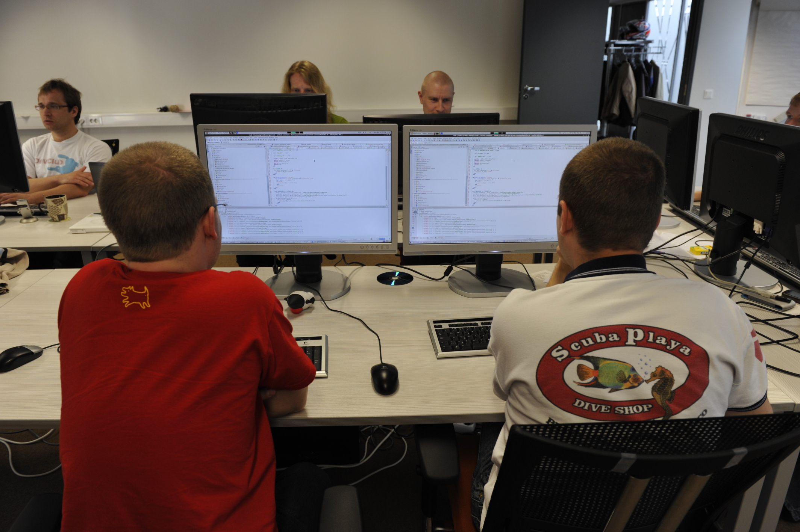
Парное программирование

Slide 33
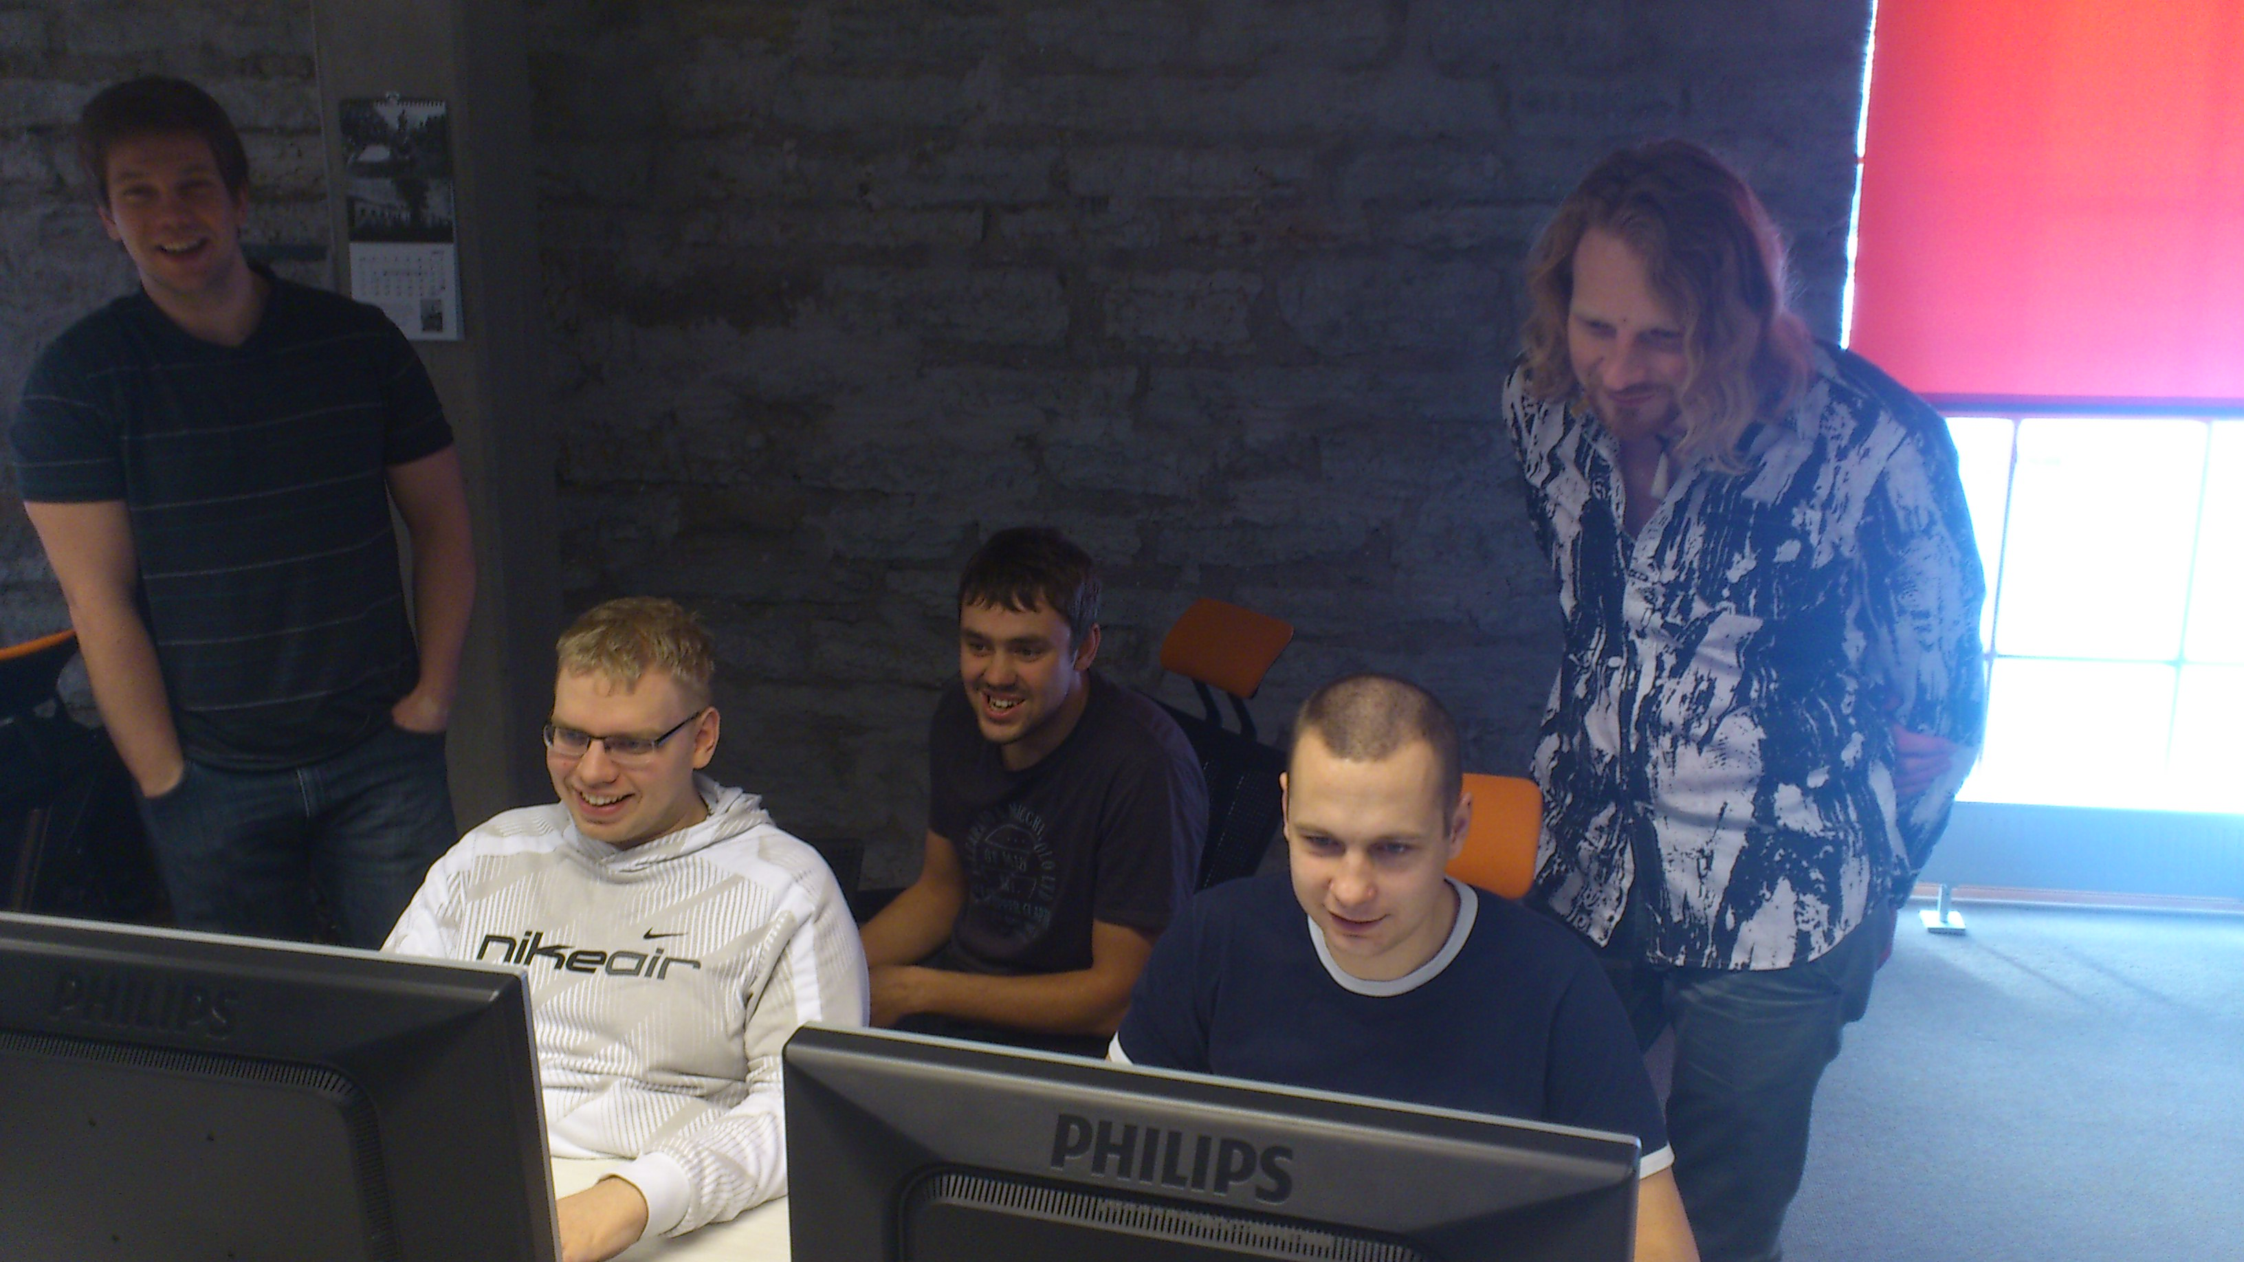
Это может быть весело

Slide 34


Зона комфорта
Я и мой компьютер
Я и живые люди
Выбор за вами!

Slide 35

Пожалуйста!
Andrei Solntsev
RUS:
asolntsev.livejournal.com
ENG:
asolntsev.blogspot.com
EST:
codeborne.com

